Slide 1
専攻科入試
情報工学科5年 36番 宮地 香樹

Slide 2
目次
志望動機
専攻科への抱負
現在の研究
特別研究

Slide 3
志望動機
勉強がしたい
勉強が好きで、環境の変化が少ない専攻科でこれからも学びたいと思った。
新しい分野に自分からチャレンジする精神を養いたい。
具体的に
英語(TOEIC)・資格取得を積極的に行っていきたい
今まで 与えられた勉強をやる
入学後 自分のやりたい分野を積極的に勉強する

Slide 4

専攻科での抱負
・勉強に積極的に取り組む
英語 TOEICで650点以上
成績 常に上位をとる
・体調管理
在学中は体調を崩すことが多かった。将来エンジニアとして働いていくために食生活や睡眠時間を意識して生活し、無欠席を目指す。

Slide 5


卒業研究
現在、マラソンの記録計測はストップウォッチ等を用いて人力で行われる場合がほとんどである。
人手と手間がかかる
安価で一定の精度を保ちつつ測定を自動化したい
そこでカメラを用いた記録計測補助の仕組みを開発する

Slide 6
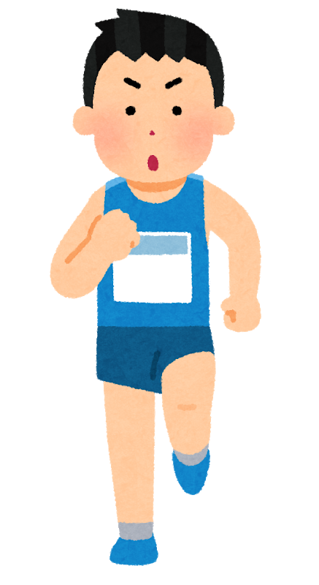
卒業研究
問題点
・実験で実際にカメラを用いるため個人での用意が難しい
・コロナウィルスの影響によって弓削のマラソン大会中止の可能性
実際に開発したものを使用する場を確保できない
今年はこの研究内容をやめて別の内容にすることに

Slide 7
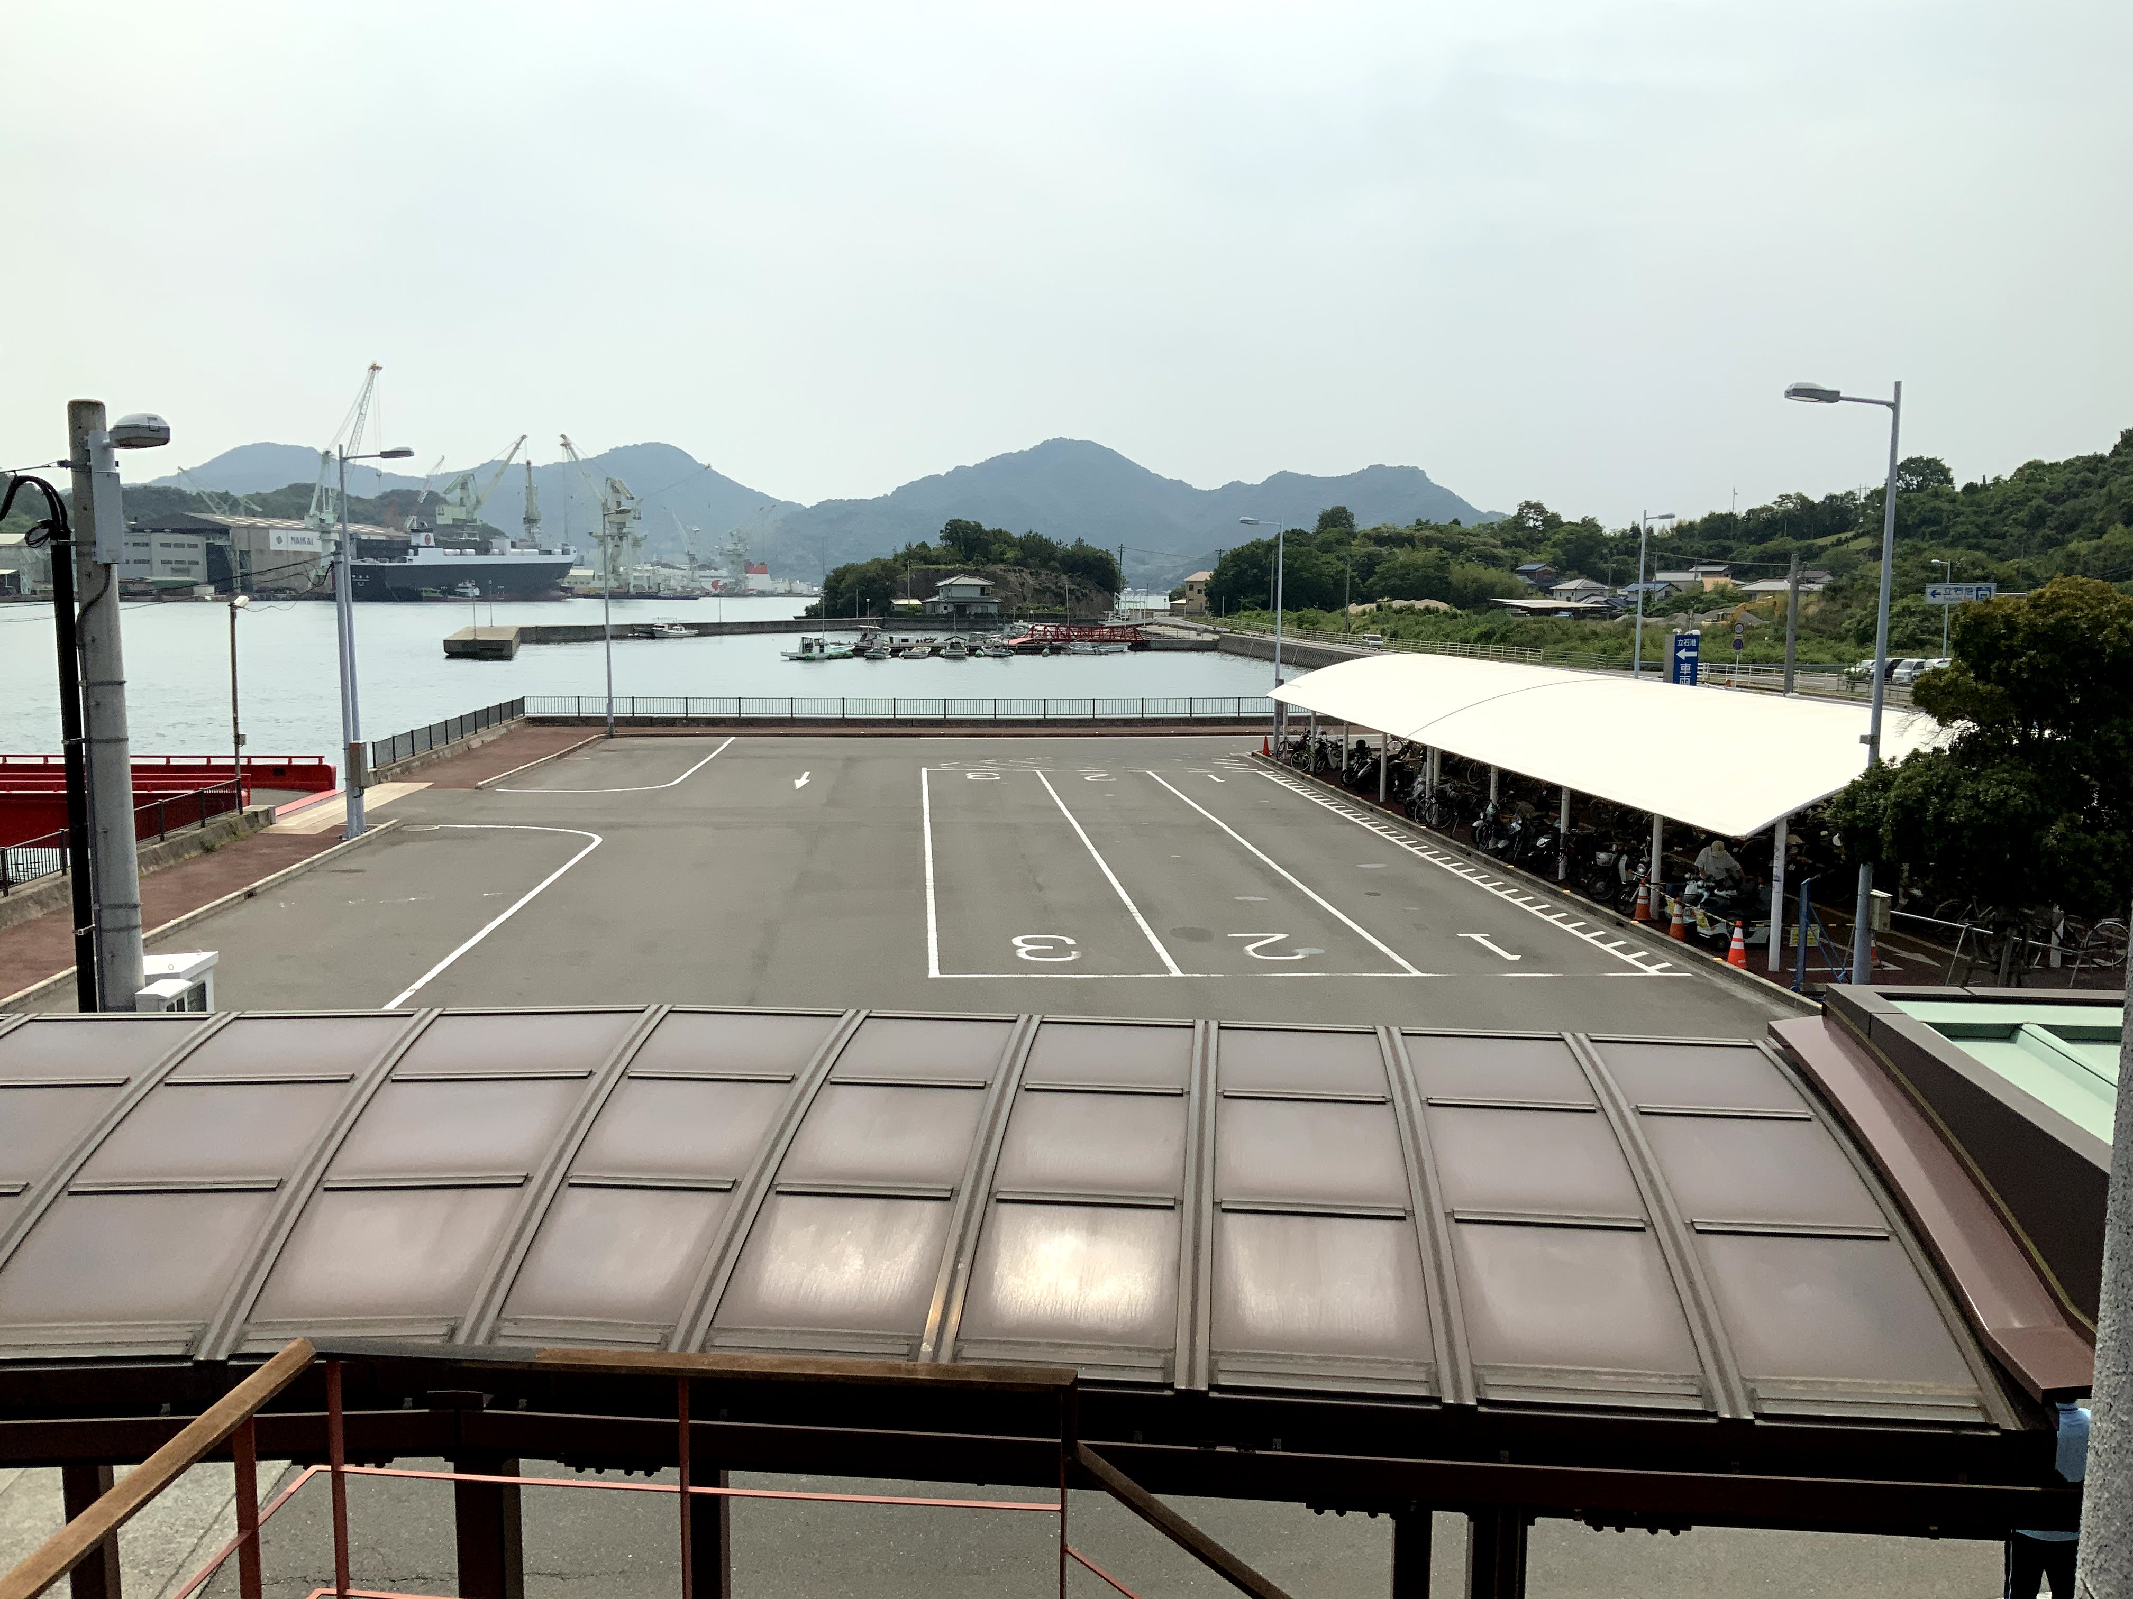
卒業研究
岩城橋の開通により立石港からフェリーに乗る人
増加すると予想される。
一定時間おきに画像を取得し混雑度を計測し、Web上で公開することで混雑を回避できるシステムを開発する。
利点
・画像での画像処理であるため開発段階でカメラがなくても可能
・学習したPythonの知識を活かすことができる

Slide 8
卒業研究
開発環境
Visual Studio Code
Anaconda
Ubuntu
使用言語
Python Open-CV

Slide 9
特別研究
混雑度の計測を継続して行う
混雑具合を求めたのちに、Web上でこれまでの統計から混雑度の予測をできる機能をつける等、卒業研究の内容を発展させる。
マラソンの記録計測補助を行う
コロナウィルスの影響によっては先ほど説明したカメラを用いた記録計測補助を行う。

Slide 10
まとめ
志望動機
勉強を積極的に行い、自分を成長させたい
卒業研究
画像から混雑具合を読み取り、それをWeb上で公開する仕組みの開発
特別研究
マラソンの計測補助、または卒業研究の継続

